Slide 1
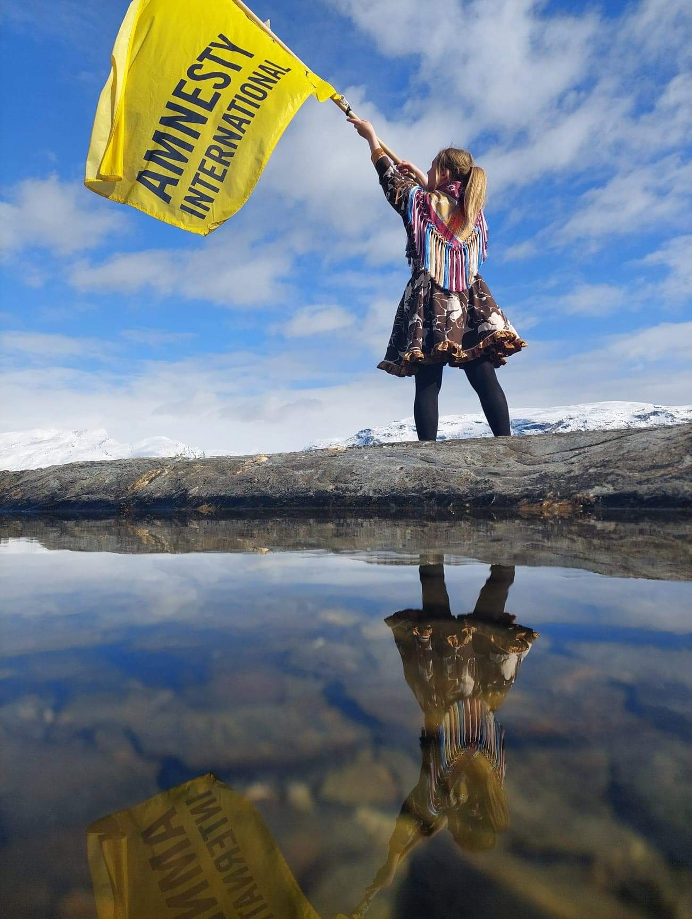

Notes:
(Ønsker du som lærer kontakt med Amnesty om undervisningsopplegget? Kontakt oss på opplaering@amnesty.no )
Du og klassen skal nå bruke et undervisningsopplegg fra Amnesty International.
Du lurer kanskje på hvem Amnesty er?
Amnesty er verdens største menneskerettighetsorganisasjon hvor alle som er med, mennesker som deg og meg, er med på å beskytte menneskerettighetene. Organisasjonen ble startet i 1961 og har utviklet seg til å bli en global bevegelse som består av mer enn 8 millioner medlemmer og støttespillere over hele verden. Man kan være 13 eller 100 år, Alle kan bidra. Sammen står vi opp for at menneskerettighetene skal gjelde for alle. Uansett. Alltid.

Slide 2
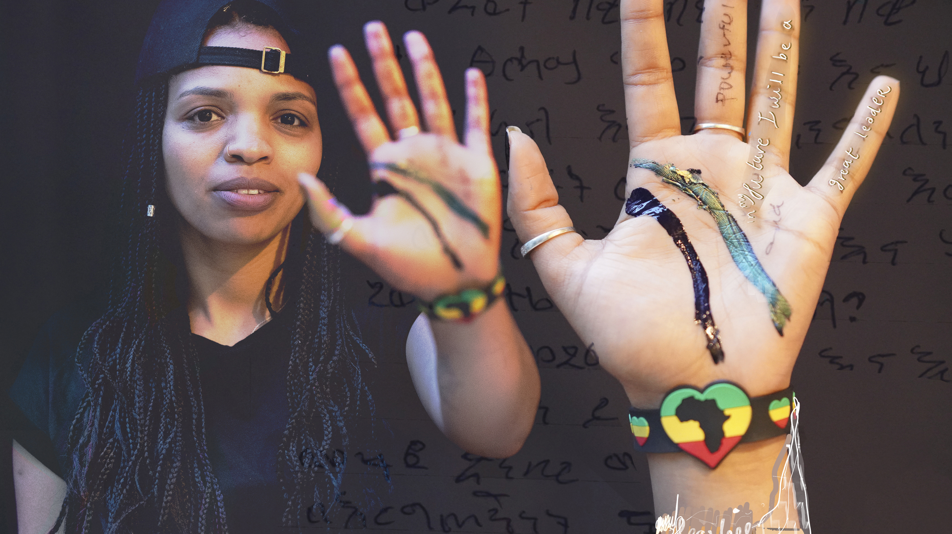
HUMAN RIGHTS DIALOGUE
TEMA
MENNESKERETTIGHETER KNYTTET TIL RASISME OG DISKRIMINERING
Notes:
Start med å fortelle elevene hva de skal være med på. Forklar kort hva Human Rights Dialogue er og målet med aktiviteten. Elevene skal lære mer om menneskerettigheter knyttet til rasisme og diskriminering, samt reflektere rundt hva de selv kan gjøre for å forhindre at rasisme og diskriminering skjer.
Human Rights Dialogue er en interaktiv dialogaktivitet som er ment å lede til flere spørsmål enn svar, og dermed bidra til refleksjon og selvinnsikt hos alle elevene.
Sett regler i gruppen: Enkelte av temaene kan være tabubelagt og vanskelige å snakke om. Det er derfor viktig å få frem at det ikke er noen rette eller gale svar. Human Rights Dialogue krever tålmodighet, lytting og forståelse. Understrek at det er viktig at dette er en dialog og ikke en debatt.
MERK:
★ De stjernemerkede kortene – disse gir en generell innføring i temaet rasisme og diskriminering.
❤ De hjertemerkede kortene – disse fokuserer spesielt på rasisme og diskriminering knyttet til urfolk og nasjonale minoriteter.

Slide 3

HUMAN RIGHTS DIALOGUE
1
Energizer
3
Dialogaktivitet om rasisme og diskriminering
2
Hva er menneskerettigheter?
4
Oppsummering
Notes:
Aktiviteten gjennomføres i fire deler.
En energizer for å skape positiv energi i klasserommet
En kort innføring i menneskerettigheter
En dialogaktivitet der elevene skal delta aktivt
Oppsummering hvor elevene diskuterer hvordan de selv kan forbygge og forhindre rasisme og diskriminering.

Slide 4
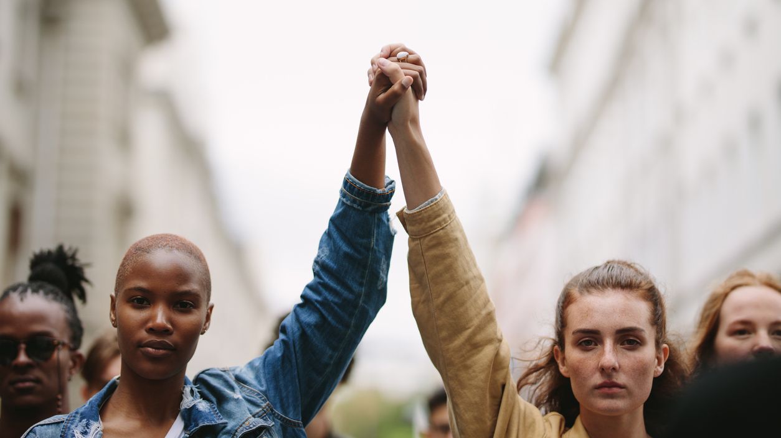
ENERGIZERS KEEP THE SURROUNDING ALIVE, BE AN ENERGIZER ALL DAY LONG
Notes:
Forslag til energizer:
Tellelek:
Gå sammen i par. Først skal de telle til tre. Person A sier 1, person B sier 2, person A sier 3, person B sier 1, person A sier 2 og person B sier 3. Deretter, etter å ha gjort dette noen runder, så skal de bytte ut tallet 2 med en klapp. I stedet for å si 2, skal man klappe. Person A sier 1, person B klapper, person A sier 3, person B sier 1, person A klapper, person B sier 3 osv.

Slide 5
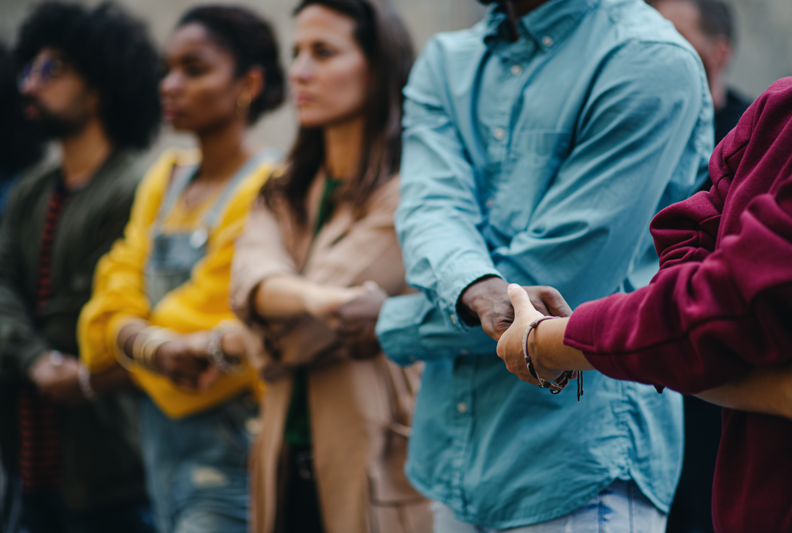
RASISME OG DISKRIMINERING
Notes:
Elevene gjør sine første overordnede refleksjoner om tema. Spør: Hva er det første dere tenker når dere ser temaet rasisme og diskriminering?’
Still gjerne noen oppfølgingsspørsmål som ‘Hvordan er situasjonen i Norge?’, ‘Har dere noen erfaringer med dette temaet?,

Slide 6



MENNESKERETTIGHETENE
En kort innføring
Menneskerettighetene 70 år
Menneskerettighetene rett i lomma
Notes:
Spør gjerne elevene hva de vet om menneskerettigheter.
Vis videoen: Menneskerettighetene 70 år - YouTube
( i 2023 blir menneskerettighetserklæringen 75 år)
Etter at elevene har sett videoen kan de fordype seg i menneskerettighetserklæringen ( se nedenfor) for å se hvilke artikler som omhandler temaet rasisme og diskriminering. Hva tenker de er mest relevant? Ta svarene i plenum. Mange artikler handler indirekte om tema. Fremhev art.1, 2 og 7.
Artikkel 1 ‘Alle mennesker er født frie og bør behandles likt’
Artikkel 2 ‘Alle er like mye verd, uansett, f.eks. hudfarge, kjønn, religion eller språk’
Artikkel 7 ‘Alle er like for loven og har rett til samme beskyttelse av loven’
Menneskerettighetene: Forenklet versjon | Amnesty International Norge
FNs verdenserklæring om menneskerettigheter | Amnesty International Norge

Slide 7
DIALOG OM
RASISME OG DISKRIMINERING
Hva er en dialog?
Regler for samtalen
Forslag til oppfølgingsspørsmål
Notes:
(I denne delen må elevene deles i grupper hvis de er flere en 6 personer, se håndboken s. 21 for ulike dialogformer som kan brukes)
Presenter retningslinjene for dialogen (disse kan også deles ut fysisk) og belys viktigheten av lytting, respekt og god samtale i gruppene. Temaet er sensitivt for noen og alle skal ha mulighet til å snakke fritt. Se regler for samtalen på neste lysark.
Forklar aktiviteten:
Elevene skal snakke sammen og dele sine meninger rundt en påstand. Det er ingen fasitsvar til påstanden. Den er ment å sette rammen for den videre dialogen.
Dialogkortene som blir presentert med jevne mellomrom av læreren ( moderator), skal belyse påstanden fra flere vinkler og er ment å gi elevene ny innsikt i temaet.
Presenter retningslinjene og belys viktigheten av lytting, respekt og god dialog i gruppene.
Du kan dele ut eller vise retningslinjene i PPT for elevene.
Du kan dele ut eller vise listen med forslag til oppfølgingsspørsmål.
Oppmuntre elevene til å stille spørsmål, være nysgjerrige og delaktige i samtalen.
Sjekk om det er noe som er uklart.

Slide 8
Rasisme og diskriminering
RETNINGSLINJER FOR SAMTALEN
Respekter hverandre og hverandres meninger.
Lytt til de andres synspunkter.
Bidra i samtalen med egne synspunkter.
Still gjerne oppfølgingsspørsmål til de andre underveis i dialogen.
Dette er IKKE en debatt. Du skal ikke overbevise andre om dine meninger, men dele egne tanker samtidig som du lytter til og prøver å forstå andres meninger.
Notes:
Les retningslinjene høyt for elevene og understrek viktigheten av forståelse og respekt i samtalen.
Noen kan synes det er ukomfortabelt å snakke om temaet fordi de ikke representerer en minoritet eller kanskje er eneste minoritet i klassen, men desto viktigere er det å ha god dialog.

Slide 9
Rasisme og diskriminering
TIPS TIL OPPFØLGINGSSPØRSMÅL
Hvorfor mener du det?
Hva tenker andre om din oppfatning?
Hva er grunnen til at du tenker slik?
Finnes det unntak til meningen din?
Kan du utdype tankene dine?
Notes:
Les kortet høyt for elevene. Spesifiser gjerne at det er opp til elevene selv å skape og definere dialogen i gruppen. Det er opp til deg som moderator å justere tid og innhold, og tilpasse opplegget til det beste for gruppa.
Husk at dialogen kan gå i ulike retninger, og at det er elevene som skal føre samtalen. Moderator skal bistå når det trengs.

Slide 10

Rasisme og diskriminering
Rasisme og diskriminering
PÅSTAND
Alle diskriminerer
Notes:
Du velger EN påstand per aktivitet. Påstanden som ikke blir brukt kan plasseres nederst i ppt.
Legg påstandskortet du har valgt på gruppebordene eller vis påstanden på projektor. Gi elevene noen minutter på å diskutere påstanden seg imellom. Er påstanden sann? Hvorfor/hvorfor ikke?
Poengter at deltakerne må ha denne påstanden i bakhodet mens de diskuterer hjelpekortene i nedenfor.
Til lærer:
På standen ‘Alle diskriminerer’ legger til grunn at diskriminering er et vanlig fenomen og at elevene kanskje også selv har noen fordommer. Målet for elevene er at de gjennom dialogen skal få økt kjennskap til hva diskriminering er.
-Hvilke grupper som ofte blir utsatt for diskriminering
-Hvordan man kan forebygge diskriminering og fordommer hos seg selv og andre

Slide 11
Rasisme og diskriminering
Rasisme og diskriminering
PÅSTAND
En verden uten
rasisme er mulig
Notes:
Du velger EN påstand per aktivitet. Påstanden som ikke blir brukt kan plasseres nederst i ppt.
Legg påstandskortet du har valgt på gruppebordene eller vis påstanden på projektor. Gi elevene noen minutter på å diskutere påstanden seg imellom. Er påstanden sann? Hvorfor/hvorfor ikke?
Poengter at deltakerne må ha denne påstanden i bakhodet mens de diskuterer hjelpekortene i nedenfor.
Til lærer: Påstanden ‘ En verden uten rasisme er mulig’ er ment å fremme forståelsen av at rasisme eksisterer på ulike nivåer, og hvorfor det er viktig å bekjempe dette. Målet for elevene er at de gjennom dialogen skal reflektere rundt og få økt innsikt i:
-Hva rasisme er
-Hvilke grupper som er utsatt
-Hvordan man kan forebygge rasisme og fordommer i egen krets

Slide 12

Rasisme og diskriminering
Rasisme og diskriminering
CASE
«Miryam» er en kvinne med iransk opphav, født og oppvokst i Lillehammer. Hun deltar på et arrangement på det lokale biblioteket, og en fremmed kvinne forteller henne hvor god norsk uttale hun har.
Hvordan kan «Miryam» ha oppfattet
denne kommentaren?
Notes:
‘CASE’ kortet har til hensikt å sette elevene inn i en situasjon hvor omstendighetene avgjør om diskriminering eller rasisme har skjedd.
For mange vil dette være en vanskelig oppgave fordi de aldri har opplevd å være på mottakersiden av rasisme og diskriminering.
Oppfølgingsspørsmål:
Mottaker kan oppfatte en kommentar annerledes enn hva sender mente. Hvordan kan handlingen til sender oppfattes av mottakeren?
Hvorfor tror du at denne situasjonen kan tolkes som diskriminerende for noen?
Hva tror du den fremmede kvinnen baserer sine fordommer på?
Sender hadde kanskje de beste intensjoner, men ville han/hun sagt det samme om han/hun hadde kunnskap om det flerkulturelle Norge?

Slide 13
Rasisme og diskriminering
Rasisme og diskriminering
CASE
«Sara» er en 25 år gammel kvinne med somalisk bakgrunn. Hun går igjennom sikkerhetskontrollen på Gardemoen og sikkerhetsvakten ber henne ta av hijaben i offentligheten for en grundigere sjekk.
I hvor stor grad tror du denne situasjonen handler om sikkerhet?
Notes:
Dette kortet er basert på en hendelse ved Evenes flyplass i 2018, hvor det ble konkludert med at hendelsen var et brudd på Avinor sine retningslinjer. Se nyheter, flyplass | Muslimsk kvinne måtte fjerne hijaben i sikkerhetskontrollen på Evenes (an.no) for mer informasjon.
I et tilfelle som dette skal en hijab ikke fjernes i sikkerhetskontrollen. Man kan kontrollere ved å ta på utsiden av den. Er det behov for å fjerne den, skal det skje i et avlukke og det skal utføres med verdighet.
Oppfølgingsspørsmål:
Nevn retten til religionsfrihet. Var vekterne klar over religionen til kvinnen?
Hva sier omstendighetene om hendelsen? Hvordan var tonen til vekterne? Kjente de ikke til regelverket i protokollen? Har stereotyper påvirket situasjonen?
Har du underliggende fordommer som påvirker hvordan du behandler folk?
Spør gjerne om hvordan deltakerne hadde reagert hvis de så dette.

Slide 14
Rasisme og diskriminering
Rasisme og diskriminering
CASE
En ung gutt stopper deg på gaten og spør om han kan låne telefonen din siden hans egen telefon er uten strøm.
Lar du ham låne den?
Notes:
Dette scenarioet skal bidra til refleksjon rundt egne verdier i en slik type situasjon. Presiser gjerne at det ikke er noen riktige eller gale svar her.
Oppfølgingsspørsmål:
Tror du etnisitet og hudfarge spiller en rolle når det kommer til hvorvidt du vil hjelpe en fremmed?
Er det viktig at gutten snakker norsk?
På hvilken måte kan fordommer spille en rolle i en slik situasjon?

Slide 15
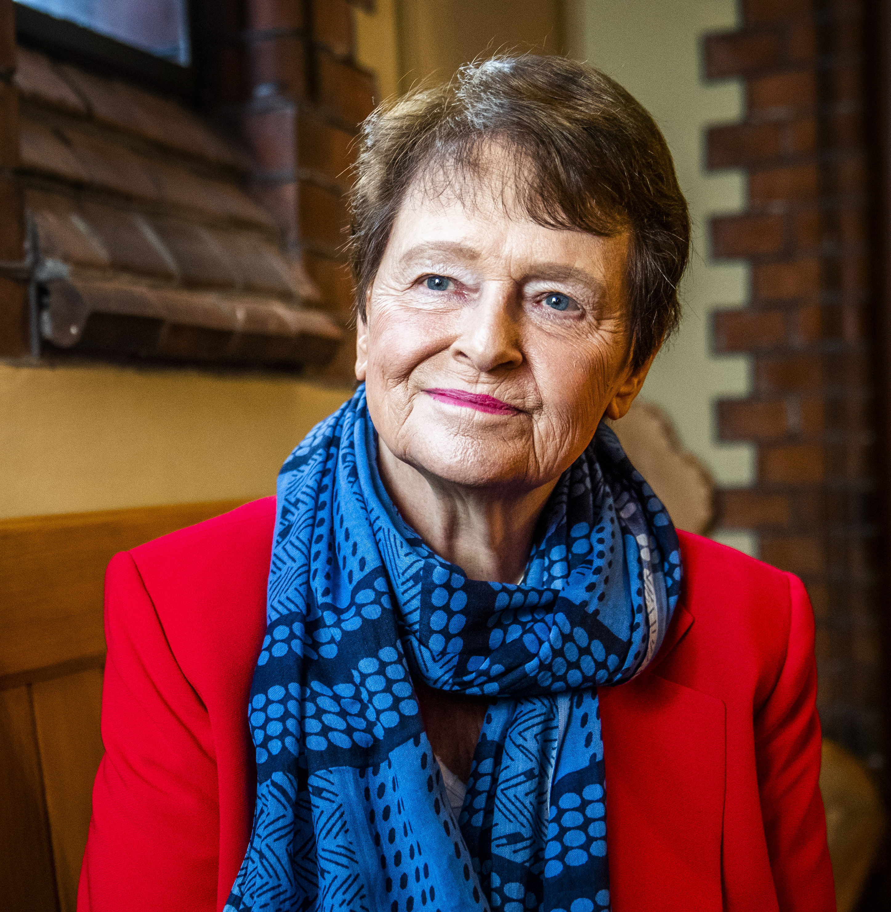
Rasisme og diskriminering
Rasisme og diskriminering
SITAT
«Det er typisk norsk å være god»
– Gro Harlem Brundtland, 1992
Hva vil det si at noe er typisk norsk?
© snl 2020
Notes:
Kortet har til hensikt å få elevene til å starte en samtale rundt norske verdier, samt kjente stereotyper.
Oppfølgingsspørsmål:
Kan dere nevne noen ting som dere tenker på som typisk norske?
Hva gjør noe «typisk norsk»? (tradisjoner? verdier?)

Slide 16
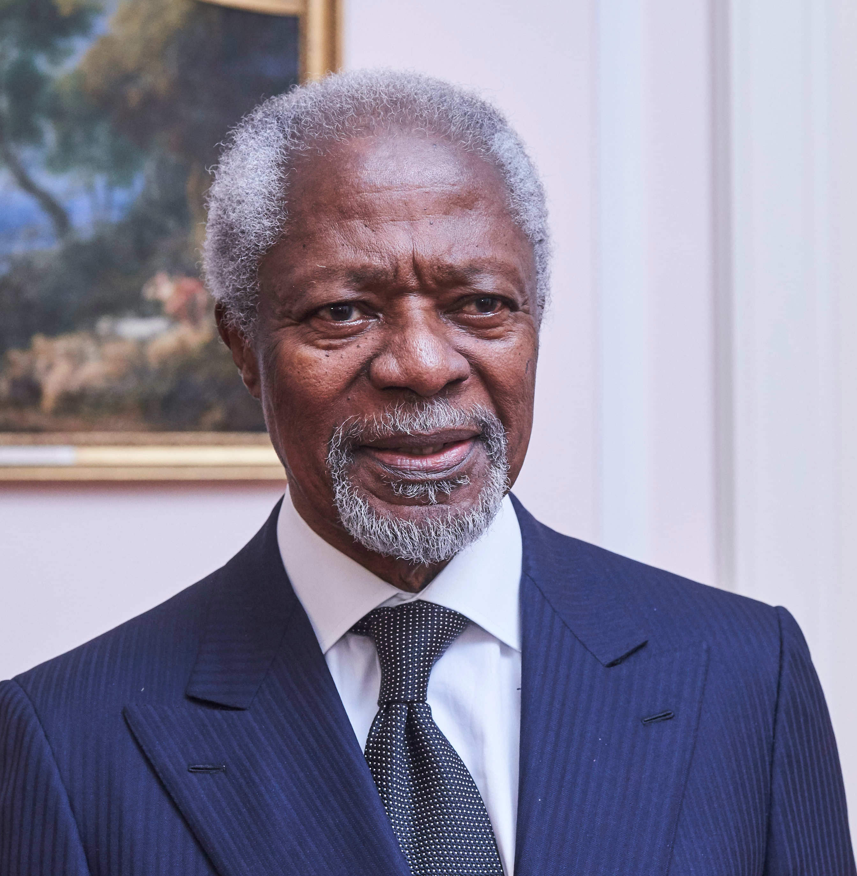
Rasisme og diskriminering
Rasisme og diskriminering
SITAT
«Uvitenhet og fordommer er forutsetningen for propaganda. Vår visjon er derfor å møte uvitenhet med kunnskap, fordommer med toleranse og ekskluderte mennesker med generøsitet. Rasisme kan og vil bli tilintetgjort»
– Kofi Annan, FNs syvende generalsekretær
© snl 2020
Hvordan tolker du dette utsagnet?
Notes:
Det er viktig å gi dette kortet fokus fordi sitatet tar for seg tre sentrale aspekter ved forebygging av rasisme. Henvis gjerne til Kofi
Annan og hans arbeid for antirasisme. Sitatet tar for seg tre sentrale aspekter ved forebygging av rasisme.
Uvitenhet med kunnskap
Fordommer med toleranse
Ekskluderte mennesker med generøsitet
Få deltakerne til å utdype hva de tenker om alle aspektene.
Tror du det er mulig å realisere Kofi Annans visjon av en rasismefri verden?
Hvorfor tror du at han foreslår kunnskap, toleranse og generøsitet som tiltak for en rasismefri verden?
På hvilke måter kan ekskluderte mennesker være en faktor i årsaken til rasisme?
Kjenner du til noen tiltak for antirasisme i ditt samfunn?

Slide 17
Rasisme og diskriminering
Rasisme og diskriminering
PERSONLIG HISTORIE
Abubakar Hussain
«Da jeg var sju år inviterte jeg hele klassen til bursdagen min. Bare to kom»
Hvorfor tror dere kun to barn kom til bursdagen?
Antirasistisk.no/takk
Notes:
Kan være verdt å nevne at Abubakar Hussain nå er voksen så hendelsen skjedde for ca. 20 år siden. Er det annerledes nå?
Oppfølgingsspørsmål:
Hvordan ville du følt det hvis det var deg?
Hussain er voksen nå, tror dere det er annerledes for barn med minoritetsbakgrunn i dag?
Tror dere barn har fordommer?
Hvordan kan barn utvikle fordommer mot andre mennesker?

Slide 18
Rasisme og diskriminering
Rasisme og diskriminering
PERSONLIG HISTORIE
Adriana Pooja Joseph
«Jeg fikk en skriftlig tilbakemelding fra en professor som mente at jeg hadde et handicap som utenlandsk».
Hva tror du professoren mente med denne tilbakemeldingen?
Antirasistisk.no/takk
Notes:
Oppfølgingsspørsmål:
• Er dette en rasistisk eller diskriminerende handling?
• Hva ville du ha gjort hvis du fikk denne tilbakemeldingen på en oppgave?
• Hva legges til grunn for en slik tilbakemelding? (ref. stereotyper/ fordommer)

Slide 19
Rasisme og diskriminering
Rasisme og diskriminering
PERSONLIG HISTORIE
Tobias Bashevkin
«Som liten ble jeg kastet stein etter
fordi jeg var jøde»
Hvordan tror du en slik opplevelse kan prege et barn?
Antirasistisk.no/takk
Notes:
Oppfølgingsspørsmål:
• Hva er dine første tanker knyttet til dette kortet?
• Har du kjennskap til jøders situasjon i Norge?
• Hva ville du ha gjort hvis du så dette skje?

Slide 20
Rasisme og diskriminering
Rasisme og diskriminering
RETT OG GALT
«Hvor er du fra, egentlig?»
«Er det familien din som tvinger deg til å gå med hijab?»
«Kan jeg få ta på håret ditt?»
Hvordan tolker du disse spørsmålene?
Notes:
Oppfølgingsspørsmål:
Har du hørt, sagt eller opplevd slike spørsmål?
Hvorfor tror du folk stiller slike spørsmål?
Hvordan ville du reagert hvis du hørte spørsmål som dette?
Spiller konteksten spørsmålene stilles i noen rolle for om de oppfattes krenkende? Hvis du mener det – forklar hvorfor.

Slide 21
Rasisme og diskriminering
Rasisme og diskriminering
HAR DU...
opplevd rasisme eller diskriminering, eller vært vitne til at andre er blitt utsatt for det?
Notes:
La alle elevene reflektere over dette spørsmålet, og poengter viktigheten av å lytte hvis noen ønsker å dele sterke historier. OBS! Ingen er forpliktet til å svare på dette spørsmål, vis hensyn for at samtlige i klasserommet kan være preget av opplevelser som gjør det vanskelig å svare på dette spørsmålet.
Oppfølgingsspørsmål:
Ønsker du å dele en opplevelse du har vitnet/vært utsatt for?
Hvorfor tror du det kan være vanskelig å si fra om diskriminering du har vitnet/vært utsatt for?
Hva kan skolen gjøre for at det skal være enklere for folk å si fra om diskriminering?
Dersom du ønsker å melde fra om en rasistisk opplevelse du har vitnet/vært utsatt for kan du gjøre det her: Antirasistisk

Slide 22
Rasisme og diskriminering
Rasisme og diskriminering
FAKTA
Rasisme er i smal betydning oppfatninger, holdninger eller handlinger som deler mennesker inn i kategorier basert på deres (antatte) etniske bakgrunn, hvor noen hevdes å være mer verdifull enn andre.
Hva legger du i begrepet rasisme?
@ snl 2020
Notes:
Kortet er relativt selvforklarende, men poengter gjerne at det er mange måter å definere rasisme på.
Det eksisterer i mange former og omhandler ikke kun hudfarge, men også etnisitet. Oppfordre deltakerne til å komme med noen eksempler på utsatte minoriteter i Norge.
Du kan supplere med eksempler om nødvendig.
Oppfølgingsspørsmål:
Tror du alle har samme oppfatning av hva begrepet "rasisme" betyr i Norge?
Spiller det noen rolle hvem som definerer hva rasisme er? Hvorfor/hvorfor ikke?
Hvilke konsekvenser har rasisme for enkeltmennesket?
Hvilke konsekvenser har rasisme for samfunnet? Nevn gjerne eksempler.

Slide 23
Rasisme og diskriminering
Rasisme og diskriminering
FAKTA
Diskriminering betyr å behandle noen mindre gunstig enn andre. Individer kan bli diskriminert på grunnlag av deres kjønnsidentitet, seksuell orientering, religion, etnisitet eller
nedsatt funksjonsevne.
Hva legger du i begrepet diskriminering?
@ snl 2020
Notes:
Definisjonskortene skal forklare forskjellen mellom rasisme og diskriminering. Poengter gjerne at diskriminering kan relateres til forskjellsbehandling basert på ulike grunnlag.
Oppfølgingsspørsmål:
Hvorfor tror du noen folk diskriminerer?
Hvordan ville du gått frem dersom du opplevde diskriminering i klasserommet?
Hvorfor tror du det kan være vanskelig å si fra om diskriminering?
Hva kan gjøres for å motvirke ulike former for diskriminering?
Er det noen tiltak din skole kan gjøre for å motvirke diskriminering i større grad?

Slide 24
Rasisme og diskriminering
Rasisme og diskriminering
FAKTA
En fordom er en forutinntatt mening eller oppfatning som ikke er formet med kunnskap om det saken gjelder. Fordommen grunner seg ofte i fastlåste overbevisninger.
Hva legger du i begrepet fordom?
@ snl 2022
Notes:
Fordommer rettes ofte mot sosiale grupper som en selv ikke er medlem av. Slike grupper kan defineres ved etnisk eller religiøs tilhørighet, seksuell orientering, kjønn og så videre. Når fordommer uttrykkes gjennom adferd, kalles det diskriminering.
Hensikten med dette kortet er å få elevene til å reflektere over funksjonen og formen fordommer har. Målet å bli bevisst på sine egne fordommer og lære hvordan fordommer former måten vi handler på.
Oppfølgingsspørsmål:
Hva er årsaken til at man har fordommer?
Hva er forskjellen på en negativ fordom og en positiv fordom?
Hva kan være konsekvensene av å ha fordommer mot en sosial gruppe?
Har du noen gang blitt møtt med fordommer?
Hvor tror du dine fordommer kommer fra?
Hva kan man gjøre for å bli kvitt egne fordommer?

Slide 25
Rasisme og diskriminering
Rasisme og diskriminering
FAKTA
Forskjellsbehandling og diskriminering er et reelt problem på arbeidsmarkedet i Norge. Norske virksomheter ansetter stadig flere innvandrere fra EU-land, mens innvandrere fra Afrika og Asia kan ha vanskeligheter med å få en jobb som passer deres kvalifikasjoner.
Hva kan være en årsak til at noen ikke blir ansatt i stillinger de er kvalifisert til?
@ snl 2018
Notes:
Oppfølgingsspørsmål:
• Det kan være lettere å ansette innvandrere fra EU-land grunnet EØS samarbeidet. Hvorfor det?
• Har etternavnet til søkeren en påvirkning på om hen får intervju?
• Tror du fordommer spiller en rolle i ansettelsen av innvandrere fra østlige deler av verden? Hvorfor?

Slide 26
Rasisme og diskriminering
Rasisme og diskriminering
FAKTA
Siden 1999 har jøder, romanifolk, romfolk, kvener og skogfinner i Norge hatt status som nasjonale minoriteter.
I Norge gis denne statusen til folkegrupper med langvarig tilknytning til landet, som ofte historisk har blitt utsatt for diskriminering eller undertrykkelse.
Hva tror du er målet med å gi enkelte folkegrupper en slik status?
@ snl 2017
Notes:
I 1999 sluttet Norge seg til Europarådets rammekonvensjon for beskyttelsen av nasjonale minoriteter. Selv om det ikke finnes en entydig definisjon av nasjonale minoriteter blant europeiske land har nasjonale minoriteter som regel til felles at de har vært i landet over en lang periode. På grunn av den historiske tilknytningen skiller nasjonale minoriteter seg fra andre etniske minoriteter som har innvandret i nyere tid.
Oppfølgingsspørsmål:
Hvorfor tror dere at Europarådet har laget et slikt rammeverk for å beskytte nasjonale minoriteter?
Hva vet du om disse minoritetenes historiske tilknytning til Norge?
Individer fra disse folkegruppene velger selv om de ønsker å identifisere seg selv som en nasjonal minoritet eller som en del av majoriteten – hvorfor tror dere at det er slik?

Slide 27
Rasisme og diskriminering
Rasisme og diskriminering
VISSTE DU AT..
at i Grunnloven av 1814 var det bestemt at jøder ikke hadde adgang til riket? Det var på Henrik Wergelands initiativ at bestemmelsen ble opphevet i 1851.
Hvorfor tror dere jøder ikke fikk adgang til Norge i denne perioden?
© Ekeløve-Slydal 2014
Notes:
‘Visste du...’- kortet viser til den første systematiske rasistiske loven i Norge (etter frigjøringen i 1814).
I dag har jøder i Norge status som nasjonal minoritet. De er en av Norges fem nasjonale minoriteter som alle fikk denne statusen vedtatt i 1998. Det finnes ingen tydelig internasjonal definisjon av hva en nasjonal minoritet er. I Norge regnes nasjonale minoriteter som grupper med lang historisk tilknytning til landet, som har historisk blitt utsatt for marginalisering og assimilering.
Oppfølgingsspørsmål:
Hva lå til grunn for en slik lov?
Tror du jødenes rettigheter er bedre i Norge i dag?
Hvorfor tror dere jøder regnes som en nasjonal minoritet i Norge?
Er det andre minoriteter som opplever rasisme i Norge i dag?
På hvilke måter kan fordommer mot en bestemt folkegruppe ha globale konsekvenser?
Mer informasjon: Jødenes historie i Norge – Store norske leksikon (snl.no)

Slide 28
Rasisme og diskriminering
Rasisme og diskriminering
LOVER OG TRAKTATER
Kongeriket Norges Grunnlov
Paragraf §98 – Alle er like for loven.
Intet menneske må utsettes for usaklig eller uforholdsmessig forskjellsbehandling.
13. mai 2014 vedtok Stortinget et nytt avsnitt i Grunnlovens § 98. Loven forbyr direkte og indirekte diskriminering der handlinger fører til at noen grupper rammes særlig hardt i praksis. Dette inkluderer seksuell trakassering og annen trakassering.
Hvorfor tror dere det finnes en grunnlov om diskriminering?
© lovdata
Notes:
Oppfølgingsspørsmål:
Den norske grunnloven har en paragraf som beskytter mennesker mot diskriminering og forskjellsbehandling. Hvordan tror dere dette blir håndhevet i praksis?
Kan dere nevne noen eksempler hvor loven om indirekte og direkte diskriminering ikke blir håndhevet?
Hva skal til for å få bedre rettspraksis?

Slide 29
Rasisme og diskriminering
Rasisme og diskriminering
TIL ETTERTANKE
Fordommer
Diskriminering
Rasisme
Hatkriminalitet
Terrorisme
Folkemord
Hvordan kan en fordom utvikle seg til et folkemord?
Notes:
Forklar hvordan fordommer kan utvikles til mer alvorlige handlinger med denne skalaen.
Fordommer er på ingen måte det samme som folkemord, men folkemord er uansett betinget på tilstedeværelsen av fordommer.
Be elevene reflektere rundt hvordan grove menneskerettighetsbrudd som terrorisme og folkemord kan spores tilbake til fordommer.
Oppfølgingsspørsmål:
Kjenner du til noen historiske eksempler på folkemord?
Hvordan startet denne hendelsen? Startet den brått eller var det tegn til "opptrapping" underveis i denne historiske perioden?
Hva kan gjøres for å hindre grove menneskerettighetsbrudd som inngår i terrorisme og folkemord?

Slide 30
Rasisme og diskriminering
Rasisme og diskriminering
TIL ETTERTANKE
er det flere studiesteder som praktiserer kvotering ved søknad om opptak. For eksempel, så har universitet i Tromsø egen kvotering som gir personer med nord-norsk bakgrunn en fordel ved opptak på studier.
Er kvoteringer ved studier eller
arbeidssteder diskriminerende?
Notes:
Oppfølgingsspørsmål:
• Har dere lignende eksempler på slike dilemmaer?
• Kan kvoteringseksemplet bli sett fra flere ståsteder?
• Hva tenker du er best praksis?

Slide 31
Rasisme og diskriminering
Rasisme og diskriminering
TIL ETTERTANKE
viser statistikk at:
Mer enn 60 % av jøder unngår noen ganger å vise sin religiøse tilhørighet av redsel for negative holdninger.
50 % av samer med sterk samisk tilknytning har opplevd diskriminering.
4 av 10 kunne ikke tenke seg å ha rom som nabo.
Stemmer statistikken overens med din oppfatning av fordommer i Norge?
© Bufdir 2020’
Notes:
Oppfølgingsspørsmål:
• Er det noe statistikk her som overrasker deg? Hvorfor?
• Kunne du ha tenkt deg å ha rom som nabo?
• Hvordan kan vi endre statistikken?

Slide 32
Rasisme og diskriminering
Rasisme og diskriminering
TIL ETTERTANKE
... har samene i en årrekke vært utsatt for diskriminering. De fikk ikke beholde sin religion eller sitt språk, og hadde ikke retten til å eie land.
Hvordan er situasjonen i dag?
© Ekeløve-Slydal 2014
Notes:
Henvis gjerne til flere eksempler på hverdagsrasisme mot samer:
• Når aviser omtaler samiske spørsmål må de skru av kommentarfeltet for å unngå hets mot samiske profiler.
• ‘’jævla same’’ er et mye brukt skjellsord på skoler.
Oppfølgingsspørsmål:
Hvorfor er det fordommer mot samer?
Hva kan være konsekvensen av at samisk språk og kultur har vært diskriminert i flere generasjoner?
• Hvordan kan vi endre fordommer mot samer?

Slide 33
Rasisme og diskriminering
LOVER OG TRAKTATER
Kongeriket Norges Grunnlov
Paragraf §108
Det påligger statens myndigheter å legge forholdene til rette for at den samiske folkegruppe kan sikre og utvikle sitt språk, sin kultur og sitt samfunnsliv.
Hvorfor tror du det finnes en grunnlovsparagraf som handler om samers rettigheter?
© lovdata
Notes:
At samiske mennesker har spesielle rettigheter som gir dem flere privilegier enn majoritets-nordmenn er en fordom som mange samer møter. Loven sikrer samer retten til et eget folkevalgt råd (sametinget), retten til konsultasjon dersom noe skjer som påvirker deres folkegruppes kultur eller samfunnsliv spesielt, og retten til å kunne bruke sitt eget språk. Bestemmelsen ble tatt inn i grunnloven i 1988.
Oppfølgingsspørsmål:
Hva tror du denne loven innebærer i praksis?
Er disse rettighetene ulik noen av rettighetene som majoritetsbefolkningen i Norge har?
Hvorfor tror du at det finnes fordommer om hva loven handler om?

Slide 34
Rasisme og diskriminering
Rasisme og diskriminering
RETT OG GALT
«Kan du ta en joik?»
«Bor dere i lavvo hele året?»
«Går du alltid i kofte?»
Hvordan tolker du disse spørsmålene?
Notes:
Oppfølgingsspørsmål:
Oppfatter du spørsmålene som krenkende eller uskyldig nysgjerrige?
Hvorfor tror du folk stiller slike spørsmål?
Hvordan ville du reagert hvis du hørte spørsmål som dette?
Spiller konteksten spørsmålene stilles i noen rolle for om de oppfattes krenkende? Hvis du mener det – forklar hvorfor.

Slide 35
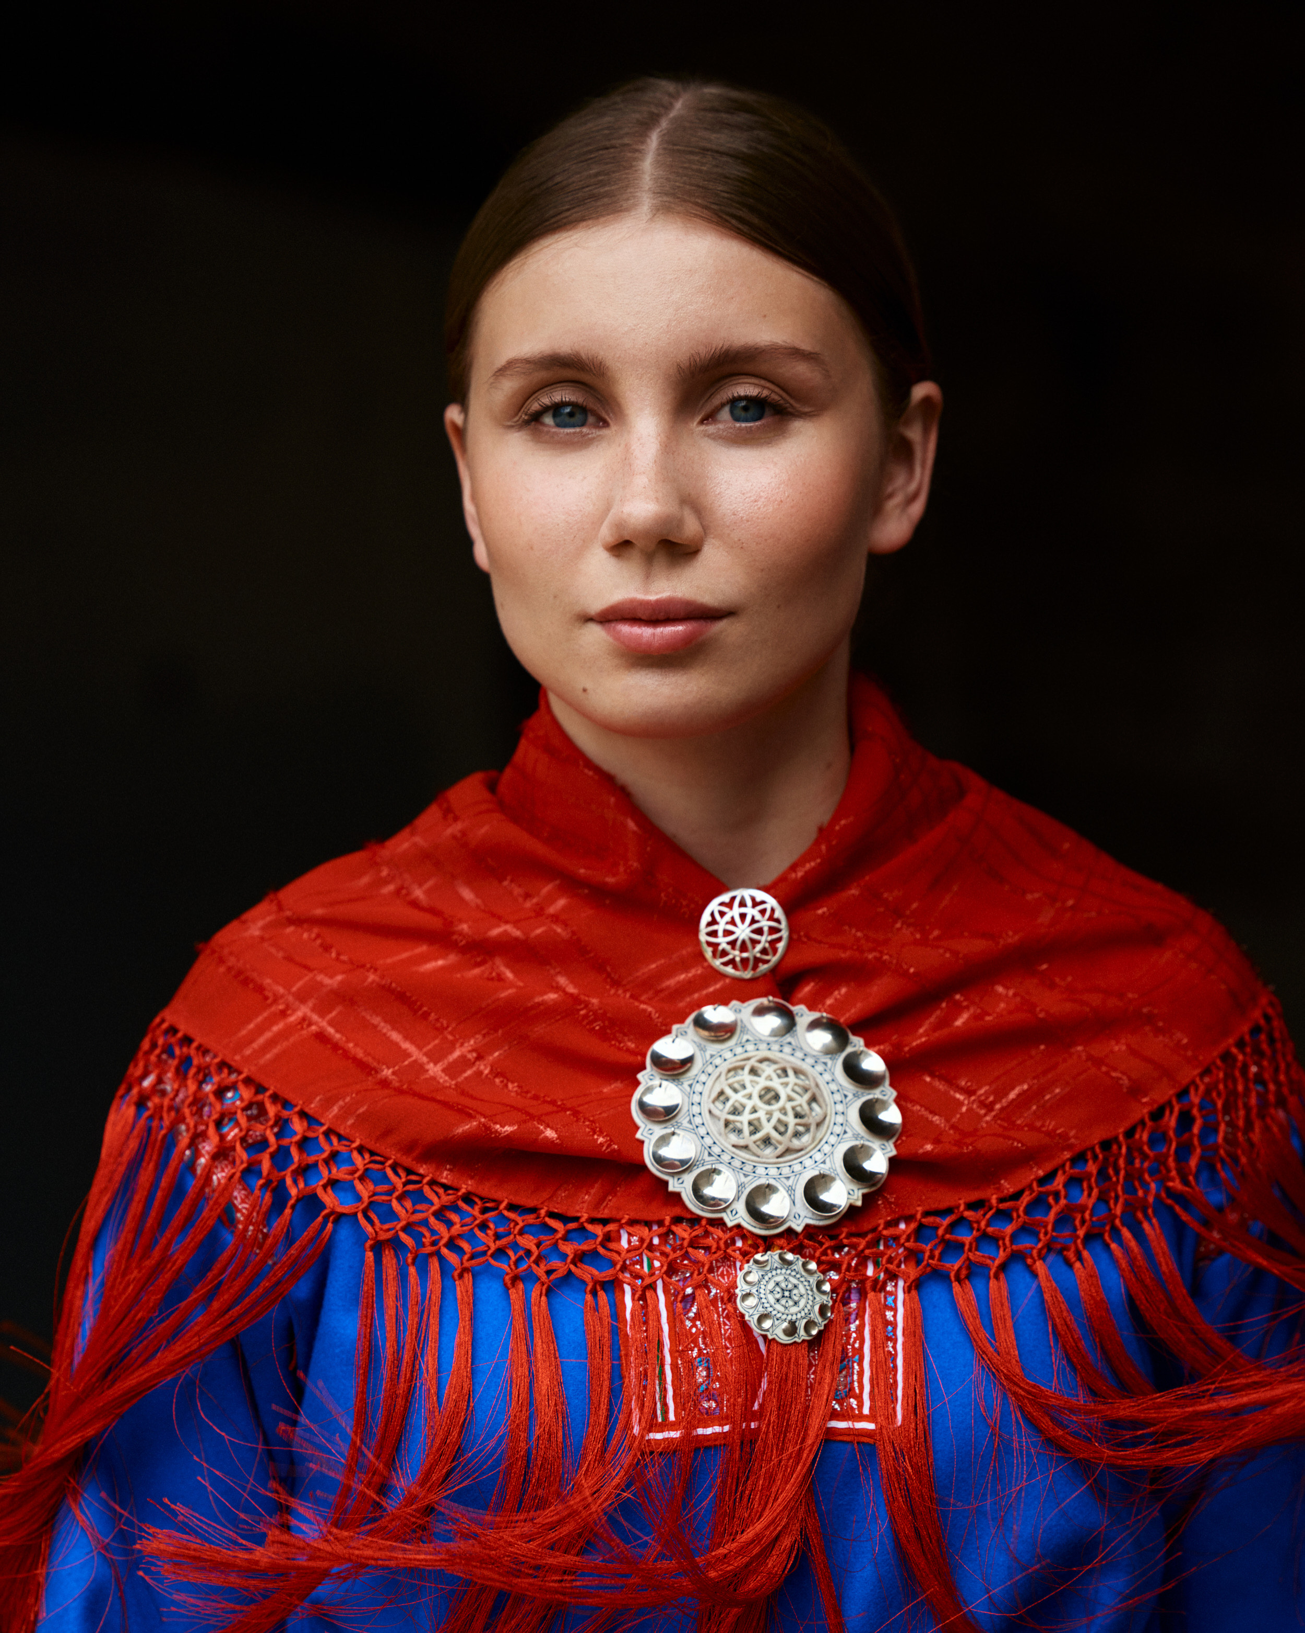
Rasisme og diskriminering
SITAT
«Om et par generasjoner er hjertespråket mitt trolig utryddet»
– Ella Maria Hætta Isaksen
Hvilke konsekvenser kan det ha at et språk blir utryddet?
© Sara Angelica Spilling 2021
Notes:
I følge UNESCOS atlas for truede språk er alle de samiske språkene i Norge enten utryddet eller utrydningstruet per dags dato. Skoltesamisk og pitesamisk er utryddet mens sørsamisk og lulesamisk er alvorlig truet i Norge. Selv nordsamisk, det mest utbredte samiske språket i Norge, har status som definitivt truet med ca. 30 000 som snakker språket i hele Sápmi (også utenfor Norge).
På bakgrunn av en beslutning av UNESCO i 2019 har FN har utnevnt perioden 2022-2032 som det internasjonale tiåret for urfolksspråk.
Oppfølgingsspørsmål:
Hvordan hadde du reagert om du ikke lenger fikk lov til å snakke norsk og all offentlig kommunikasjon måtte skje på engelsk?
Tror du at du vil kunne uttrykke deg på samme måte om du kun fikk lov å snakke engelsk i offentlige sammenhenger?
Hvorfor tror dere FN har utnevnt et tiår for urfolksspråk?
Har norsk majoritetssamfunn noe ansvar for å sørge for at samiske språk overlever og videreutvikles?

Slide 36
Rasisme og diskriminering
FAKTA
I 1898 innføres «Wexelsen-plakaten» som medfører nærmest et totalforbud på bruk av samiske og kvensk språk på skolen.
Wexelsen-plakaten oppheves i 1959. I 1967 ble det for første gang på omtrent 100 år gitt undervisning på samisk som førstespråk.
I 1992 trår den samiske språkloven i kraft. Retten til kommunikasjon på samisk, med lokale offentlige organer ideler av Norge.
Hvordan henger dette sammen med utbredelsen av samiske språk i dag?
snl.no / samiskeveivisere.no
Notes:
Opplæringsloven i dag gir grunnskoleelever i samiske distrikter rett på undervisning i og på samisk. Alle samer i videregående opplæring har krav på undervisning på samisk.
Én diskriminerende anklagelse noen samer har blitt utsatt for når de snakker samisk i offentligheten er at de baksnakker og konspirerer mot dem rundt seg som ikke snakker samisk. Dette er en av flere fordommer som fremdeles bidrar til å svekke synligheten og utbredelsen av samiske språk. Selv om vi har kommet langt siden Wexelsen-plakatens tid er det fremdeles sosiale utfordringer knyttet til det å snakke samisk på skolen og ellers i offentligheten.
Oppfølgingsspørsmål:
På hvilke måter kan mangelen på tilgang til informasjon på sitt førstespråk være diskriminerende?
Hvilke konsekvenser kan det ha at man diskrimineres på grunn av språket man snakker?
Har norsk majoritetssamfunn noe ansvar for å sørge for at samiske språk overlever og videreutvikles?

Slide 37
Rasisme og diskriminering
CASE
Reindrift diskuteres i sosiale media. I kommentarfeltene leser du flere som mener at samer sutrer for mye.
Tror du det ville vært like mange slike kommentarer om det var et tema som handlet om rettighetene til majoritetsbefolkningen i Norge?
Notes:
Reindrift er en sentral del av samisk kultur. Fordommer mot samisk reindrift er en av flere utfordringer som truer samisk kultur. Naturtap, klimaendringer og rovdyr er alle faktorer som spiller en rolle i trusselen mot reindriften. Det er viktig å være obs på at kampen for reindriften ikke slutter når hetsen er ferdig. Kunnskap om ulike utfordringer reindriften møter, og en vilje til å ta tak i disse utfordringene er også viktig for å kunne bevare reindriften.
Oppfølgingsspørsmål:
På hvilke måter er reindrift knyttet til samisk kultur og samers rettigheter?
Hvordan tror du det føles å forsvare seg mot slike meninger i kommentarfeltet?
Hvilken rolle spiller det at kommentaren handler om en hel minoritetsbefolkning?

Slide 38
Rasisme og diskriminering
CASE
Det er nettopp vedtatt at det skal anlegges et vindkraftverk i Marie sitt samiske nærområde, og hun opplever at mange gjentatte ganger stiller henne spørsmål om «alle samer er mot det grønne skiftet?»
Hva ligger i dette spørsmålet?
Notes:
Dette scenarioet skal bidra til refleksjon rundt stereotyper knyttet til samiske perspektiver på miljø/utbygging av kraftverk i sitt nærområde.
Spørsmål i dette kortet skal helst stilles åpent, uten noen hint om hva fortellerstemmen faktisk mener om utbygging av kraftverk.
Fokuset skal heller ligge på at vedkommende blir trukket frem i klassen/på jobb/på butikken etc. som en representant for (myten) «samer som ikke er engasjert i miljøet» /samer er i mot det grønne skiftet/ samer hindrer fremskritt og utvikling (http://samiskmyteknuser.no/myte-4/)
Samt tendens man har til å tolke individ som representant for en hel kultur/ etnisk gruppe.
Oppfølgingsspørsmål:
Har du underliggende fordommer som dette?
Hva kan være grunner til at noen samer er i mot vindkraftverk?
Hva er problemet med å stille et individ ansvarlig for en stereotype om sin folkegruppe?

Slide 39
Rasisme og diskriminering
CASE
Du overhører en samtale mellom to mennesker på fest. En av dem slår en samevits. Den andre personen sier at de selv er same og synes ikke det er greit å spøke om andres identitet. Da sier den som slo spøken: «Slapp av. Det var bare en spøk! Samer er alltid så hårsåre».
Hvordan ville du reagert på samtalen?
Notes:
Dette kortet skal bidra til refleksjon rundt stereotyper og diskriminerende uttalelser som «normaliseres» gjennom spøk.
Oppfølgingsspørsmål:
Hvordan ville du reagert om du overhørte en slik samtale?
Spiller det noen rolle at personen som slo spøken tilhørte majoritetsbefolkningen i Norge?
Spiller kontekst en rolle når det kommer til spøker om ens etniske tilhørighet?

Slide 40
Rasisme og diskriminering
Rasisme og diskriminering
AMNESTY MENER
... at forbud mot diskriminering er et sentralt prinsipp i menneskerettighetene. Det understrekes at alle mennesker har de samme rettighetene, uavhengig av, for eksempel:
Religion og tro
Kjønn
Funksjonsevne
Etnisitet og nasjonalitet
Politisk ståsted
Sosial bakgrunn og språk
Seksuell legning og kjønnsidentitet
Alder
Helse
Notes:
Nevn at dette prinsippet samsvarer med Art 2. i Verdenserklæringen for menneskerettigheter
ART 2. MENNESKERETTIGHETENE GJELDER FOR ALLE
Ingen må bli diskriminert på grunn av sin alder, religion, kjønn, etnisitet, livssituasjon eller andre forhold.

Slide 41
Rasisme og diskriminering
AMNESTY MENER
at alle har rett til å uttrykke sine kulturelle, tradisjonelle eller religiøse bakgrunn ved å ha på seg en spesiell type klær. Samtidig skal ingen bli presset eller tvunget til å kle seg på denne måten. Generelle klesforbud som krenker friheten til de som ønsker å kle seg på en bestemt måte, er ikke veien å gå for å hindre dette.
Notes:
Eksempel: I 2016 ønsket Frankrike å innføre forbud mot Burkini (heldekkende badedrakt). Fransk domstol sier ja til burkini-forbud (aftenposten.no)
Amnesty mente at dette var et angrep på kvinners ytrings- og religionsfrihet. Etter mye kritikk fra Amnesty og andre aktører valgte høyesterett i Frankrike å oppheve forbudet.

Slide 42

OPPSUMMERING
Rasisme og diskriminering
Notes:
Elevene eller gruppene vil dele sine oppsummerende refleksjoner i plenum
Etter at elevene har oppsummert sine tanker så kan lærer trekke fram noen stikkord/ tanker som har blitt nevnt ofte i løpet av dialogen.
Har du valgt en av de alternative metodene som presenteres i håndboken kan oppsummeringen tilpasses den øvelsen du har valgt. I stedet for å svare på påstanden kan gruppene da eventuelt ha en presentasjon av tankekart eller presentere de poengene de har notert underveis.
Still gjerne oppfølgingsspørsmål:
Hva gjorde mest inntrykk under øvelsen?
Er du mer klar over egne meninger og verdier nå?
Hva er det viktigste du tar med deg videre fra denne øvelsen?
Hva kan du og jeg selv gjøre for å motvirke rasisme og diskriminering?

Slide 43
Rasisme og diskriminering
Rasisme og diskriminering
Har noen endret mening?
Notes:
Vis påstanden på nytt og spør om noen har endret mening. Les høyt og ta svarene i plenum

Slide 44
Rasisme og diskriminering
Rasisme og diskriminering
PÅSTAND
Alle diskriminerer
Notes:
Les påstanden høyt. Noen nye tanker som blir nevnt nå etter øvelsen?
Til lærer:
Påstanden ‘Alle diskriminerer’ legger til grunn at diskriminering er et vanlig fenomen og at elevene kanskje også selv har noen fordommer. Målet for elevene er at de gjennom dialogen skal få økt kjennskap til hva diskriminering er.
-Hvilke grupper som ofte blir utsatt for diskriminering
-Hvordan man kan forebygge diskriminering og fordommer hos seg selv og andre

Slide 45
Rasisme og diskriminering
Rasisme og diskriminering
PÅSTAND
En verden uten
rasisme er mulig
Notes:
Les påstanden høyt. Noen nye tanker som blir nevnt nå etter øvelsen?
Til lærer:
Påstanden ‘ En verden uten rasisme er mulig’ er ment å fremme forståelsen av at rasisme eksisterer på ulike nivåer, og hvorfor det er viktig å bekjempe dette. Målet for elevene er at de gjennom dialogen skal reflektere rundt og få økt innsikt i:
-Hva rasisme er
-Hvilke grupper som er utsatt
-Hvordan man kan forebygge rasisme og fordommer i egen krets

Slide 46
Veien videre
Notes:
For at elevene skal forlate aktiviteten med en følelse av at de kan gjøre en forskjell i sin egen hverdag, er dette viktig å snakke om veien videre. Har de forslag til hva de selv kan gjøre for å forebygge eller hindre rasisme og diskriminering?

Slide 47
Rasisme og diskriminering
Rasisme og diskriminering
Hva kan du gjøre for å forhindre rasisme og diskriminering?
Notes:
Les spørsmålet høyt. Gi elevene tid til å reflektere over spørsmålet og la alle deltakerne svare i plenum.
Dette kortet skal oppsummere dialogen og er avgjørende for å nå målet med aktiviteten. Kortet skal derfor presenteres sist.

Slide 48
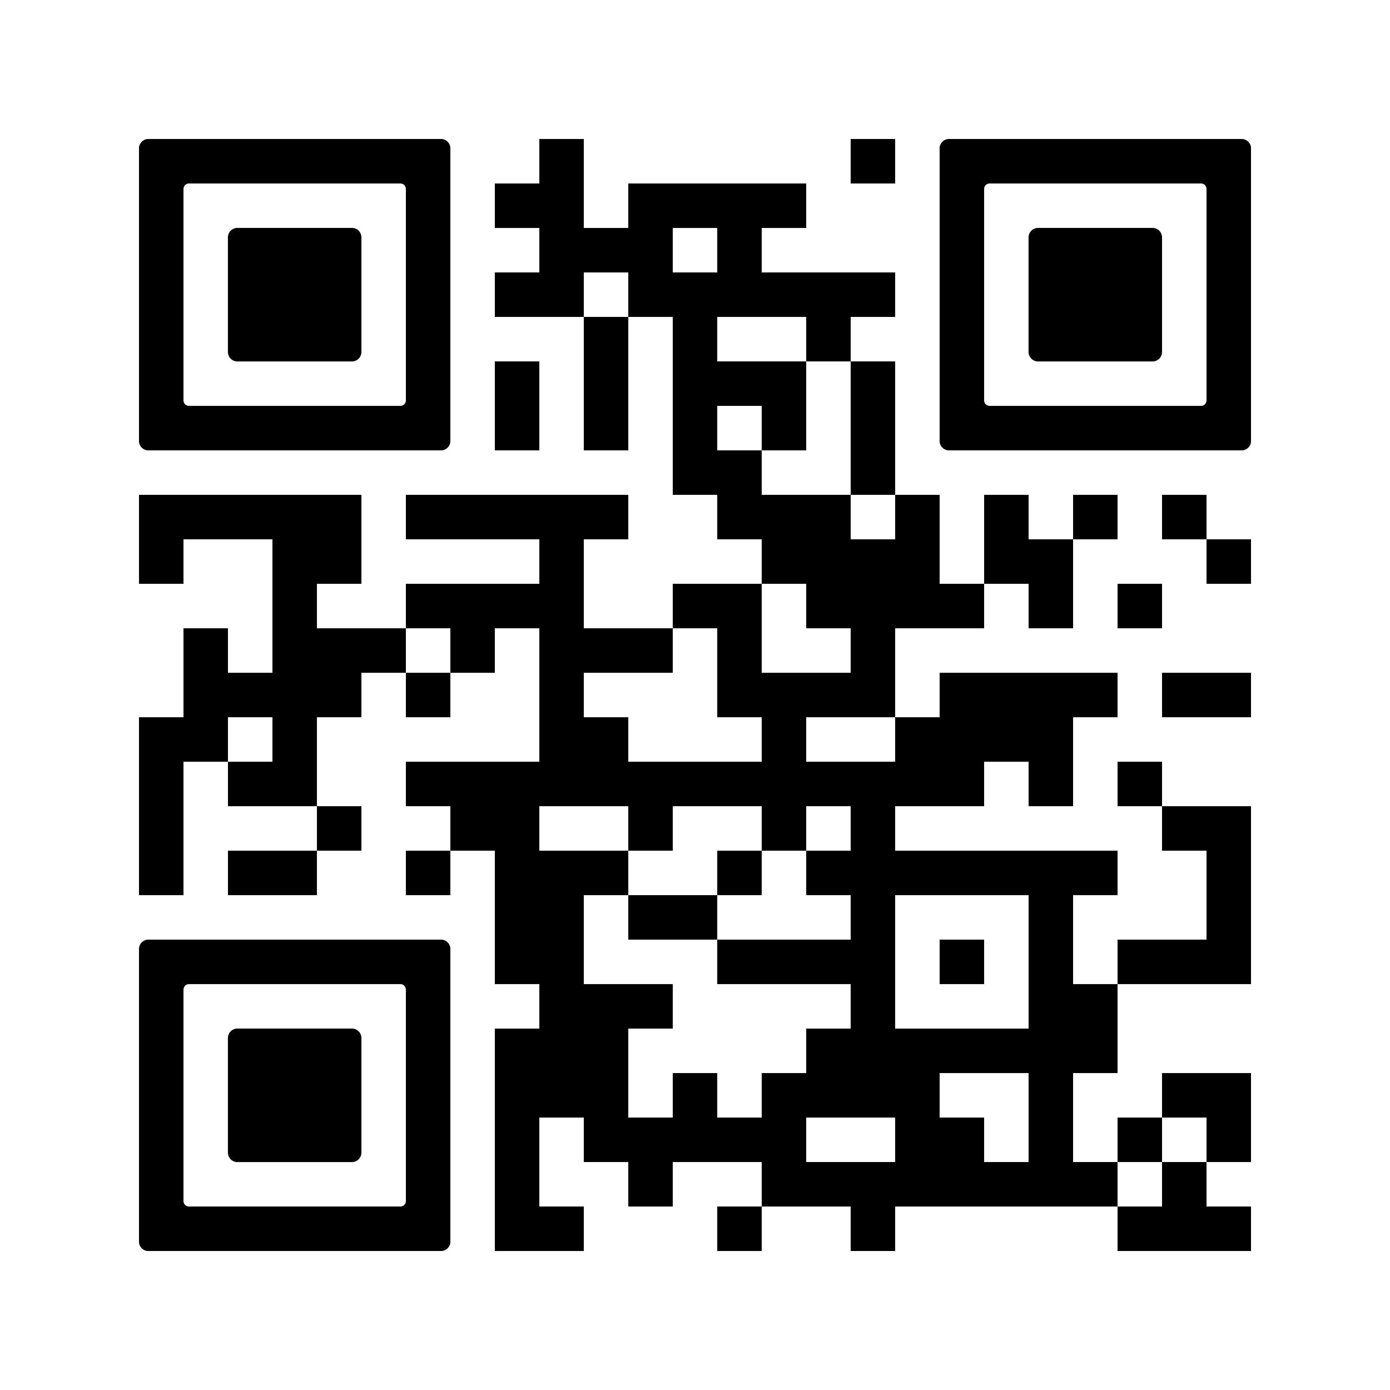

HVORDAN KAN DU FOREBYGGE RASISME?
Lær deg mer om tema! https://amnesty.no/rasisme.
Si ifra når du ser diskriminering!
Diskuter fordommer og diskriminering med ditt nærmiljø
Bli med i en organisasjon som jobber mot rasisme og diskriminering
Du kan rapportere rasistiske hendelser til
Antirasistisksenter.no
Notes:
Engasjer deg lokalt her: https://amnesty.no/engasjer-deg
For økt kompetanse i temaet – se forslag under:
Filmer
Unknown (1989) Do the right thing
https://www.imdb.com/title/tt0097216/
Netflix (2019) ‘When they see us’
https://www.imdb.com/title/tt7137906/?ref_=nv_sr_srsg_0
Artikler
Amnesty (2020) ‘Deadly force and police brutality’
Amnesty (2014): ON THE STREETS OF AMERICA: HUMAN RIGHTS ABUSES IN FERGUSON (2014)
Amnesty (2015) ‘DEADLY FORCE POLICE USE OF LETHAL FORCE IN THE UNITED STATES’
Fafo (2019) Holdninger til diskriminering, likestilling og hatprat i Norge
Minotenk (2018) ‘Muslimfiendtlige holdninger i Norge’
Video/ klipp
David Ikard (2018) ‘The real story of Rosa Parks and why we need to confront myths about black history.
Amnesty Poland (2016) ‘Look beyond borders: 4 minute experiment’.
https://www.youtube.com/watch?v=iqGWFSE6bmU
Bøker
David Ikard (2013) ‘Blinded by the Whites (Blacks in the Diaspora)’
Minotenk (2020) Skal liksom liksom-passet ditt bety noe? Resume finner du her: https://minotenk.no/skal-liksom-liksom-passet-ditt-bety-noe/

Slide 49
Denne presentasjonen ble i 2022 støttet av Bufdir.
Notes:
Ønsker du kontakt med Amnesty om undervisningsopplegget? Kontakt oss på opplaering@amnesty.no

Slide 50
Nyttige lenker og telefonnumre
Notes:
Denne sliden skal ligge nederst i presentasjonen til enhver tid, og er ikke en del av kurset.
Under finner du kontaktinformasjon til ulike instanser som du kan videreformidle til deltagere dersom du ser behovet for det. Du kan også oppfordre til å ta kontakt med helsesykepleier på skolen eller kontaktlærer.
Ungdomstelefonen:
Gratis tilbud til unge som trenger noen å snakke med om seksualitet, kjønn, identitet, følelser, forelskelse, aktivitetstilbud eller sikrere sex.
400 00 777
Likestillings- og diskrimineringsombudet:
Gratis veiledning til alle som har spørsmål om diskriminering. Gir veiledning om regelverk, innspill til hvordan en kan løse saken på egen hånd eller sette en i kontakt med riktig instans dersom de ikke er de rette til å hjelpe.
23 15 73 00
Antirasistisk senter:
Meld fra om rasisme og diskriminering
https://antirasistisk.no/meld-fra-om-rasisme/
Sidetmedord:
Gratis og døgnåpen tjeneste for ungdommer som trenger noen å snakke med. Lavterskel for å chatte på siden eller ringe for en prat.
116 123
Helsenorges veiledningstjeneste:
Gratis veiledning knyttet til psykisk helse.
23 32 70 00 – tastevalg 1.

